Slide 1
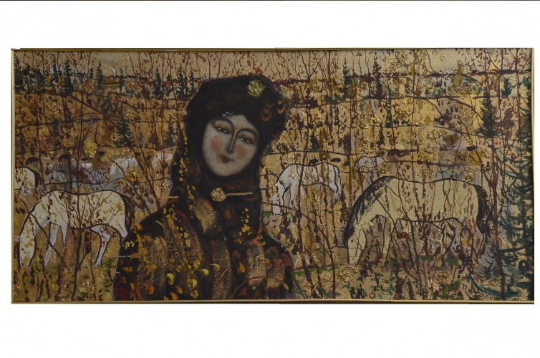
Алтын кэз (Золотая осень)

Slide 2
https://rinfom.ru/kartiny/104-zhivopis/398-zaripov

Slide 3
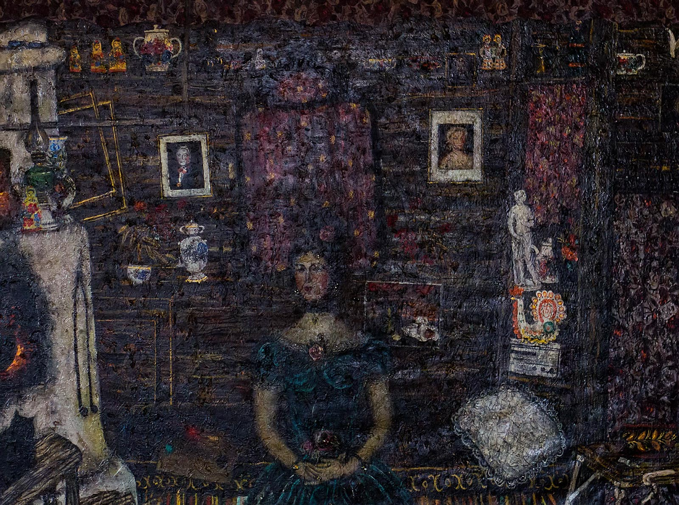
грезы

Slide 4
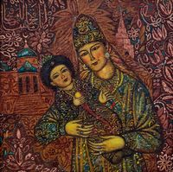
Сююмбика

Slide 5
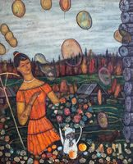
За Казанью

Slide 6
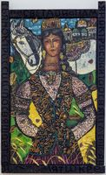
СЮЮМБИКА

Slide 7
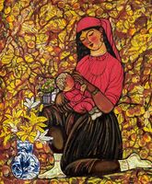
мама

Slide 8
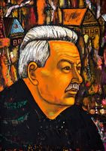
Портрет
М.Х.Салимжанова

Slide 9
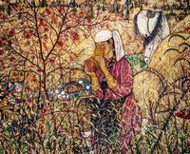
рябинка

Slide 10
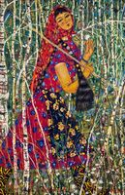
Фаузия-апа

Slide 11
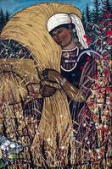
Золотой колос

Slide 12
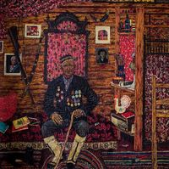
батыр

Slide 13
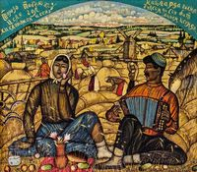
Душистый цветок

Slide 14
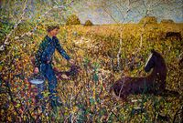
Осень в Айше

Slide 15
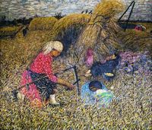
воспоминание

Slide 16
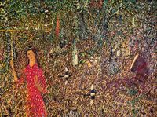
Мелодии
Кырлая

Slide 17
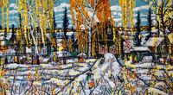
Прекрасный день

Slide 18
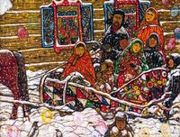
В гости

Slide 19
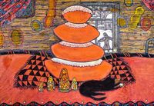
Праздник в деревне

Slide 20
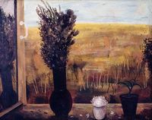
Осенний натюрморт

Slide 21
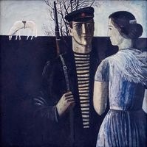
прощание

Slide 22
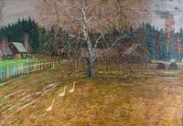
В деревне

Slide 23

Кол Шариф

Slide 24
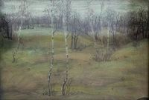
Октябрьским вечером

